Slide 1
Prueba – Mejorando el servicio de pago de pensiones
Claudio Perez Bahamonde
Grupo 2
15-Feb-2022

Slide 2
Descripción
Usted, preocupado por la calidad de vida de los adultos mayores del país, quiere terminar con un problema que tiene la mayoría de los pensionados: El pago de pensiones.
Si bien hay opciones de pago electrónicas como depósito en cuenta corriente o bien en cuenta rut, aún hay muchos adultos mayores que reciben su pago en instituciones como las cajas de compensación o IPS (Instituto de Previsión Social), lo cual implica asistir presencialmente a cobrar el dinero o bien enviar a un representante con un poder notarial para que pueda realizarlo.

Slide 3
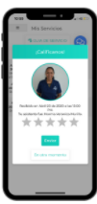
1.Deﬁnir una posible solución y qué tipo de MVP se realizará. Entregable Power Point.(2 Puntos)
Generaremos una APP en formato de Tarjeta Digital (a futuro y de forma opcional se ofrecerá una tarjeta física) para para que la pensión sea depositada de forma automática por las CCAF e ISP, y el dinero pueda ser retirado en cualquier “Caja de Pago Asociada” con nuestra APP (Cajeros Automáticos, Bancos, Supermercados, Caja Vecina, Servipag, etc). Bajo este esquema trabajaremos con la MVP (Single Feature MVP), que nos permitirá desarrollar una única funcionalidad para lograr una tracción y validación inicial, para luego poder ampliar la APP con otras opciones.

Slide 4
2.Crear un Lean Canvas con la idea de negocio que puede solucionar este problema. Entregable: Power Point. (5 Puntos)
PROBLEMA
Aún hay muchos adultos mayores que reciben su pago en instituciones como las cajas de compensación o IPS (Instituto de Previsión Social), lo cual implica asistir presencialmente a cobrar el dinero o bien enviar a un representante con un poder notarial.
SOLUCIÓN
Tarjeta de Prepago (Digital y/o Fisica) para que la pensión sea depositada de forma automática por las CCAF e ISP, y el dinero pueda ser retirado en cualquier Caja de Pago “Asociada” con nuestra APP (Cajeros Automáticos, Bancos, Supermecados, Caja Vecina, Servipag, etc).
CLIENTES
Principalmente adultos mayores de 60 años que tiene que cobrar su pensión.
En este caso habría unos early adopter, que serían posiblemente las personas mas jóvenes dentro de este segmento quienes podrían probar la solución.
ALTERNATIVAS
Pagos electrónicos, CCAF, ISP
PROPOSICIÓN DE VALOR ÚNICA
Somos una app que valora la complejidad de movilización y que ayuda a mejorar las alternativas de cobro para cuidar tu tiempo. Podríamos verlo como “Tu pensión presente en todas partes”
MÉTRICAS
1. Accesos por períodos de tiempo a la aplicación, recurrencia (cada cuánto entran los usuarios a la app).
2. Accesos por zonas geográficas para ver dónde está funcionando la solución.
CANAL DE DIFUSIÓN
- Redes sociales
- Publicidad física en locales de CCAF e ISP (principalmente Facebook) Pero ha sido un crecimiento muy viral.
INGRESOS
La tarjeta es gratis para los usuarios. Se cobra una cuota porcentual a las Instituciones pagadoras.
COSTOS
Publicidad, marketing, personal, con respecto a la App (desarrollo, mantenimiento, actualización, etc).
VENTAJA ESPECIAL
Debido a que hay muchos potenciales usuarios, tiene altas posibilidades de posicionarse en el mercado.

Slide 5
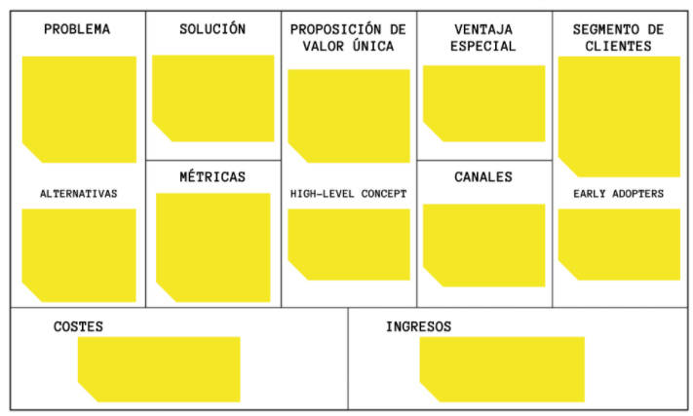
2.Crear un Lean Canvas con la idea de negocio que puede solucionar este problema. Entregable: Power Point. (5 Puntos) Continuación…
Asistir presencialmente a cobrar el dinero o bien enviar a un representante con un poder notarial
Tarjeta de Prepago Digital (opc. Fisica)
Adultos mayores de 60 años que cobran pensión
APP que valora la complejidad de movilización y que ayuda a mejorar las alternativas de cobro
Altas posibilidades de posicionarse en el mercado
Accesos por: períodos de tiempo y por zonas geográficas
“Tu pensión presente en todas partes”
- Redes sociales
- Publicidad física
Pago electrónicos,CCAF, IPS
Las personas mas jóvenes dentro de este segmento
Publicidad, marketing, personal, App (desarrollo, mantenimiento, actualización
Cuota porcentual a las Instituciones “Cajas Pagadoras Asociadas”

Slide 6
3.Compartir la idea con adultos mayores para detectar puntos de mayor incertidumbre y supuestos más riesgosos. Entregable: Power Point.(3 Puntos)
Puntos de mayor incertidumbre
Capacidad de conocimiento tecnológico del segmento
Conocer la modalidad de cobro con nuestros “asociados”
Supuestos mas riesgosos
Aceptar el nuevo medio de pago
Adaptarse a usar la App

